Slide 1
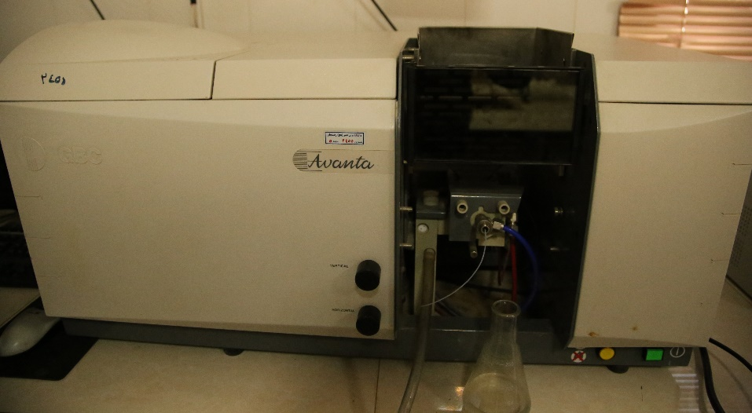
طیف سنج جذب اتمی
Atomic Absorption Spectrometer (AAS) | نام انگلیسی
- | مدل دستگاه
استرالیا | کشور سازنده
آنالیز عناصر فلزی و شبه فلزی | کاربرد
 | تعرفه

Slide 2
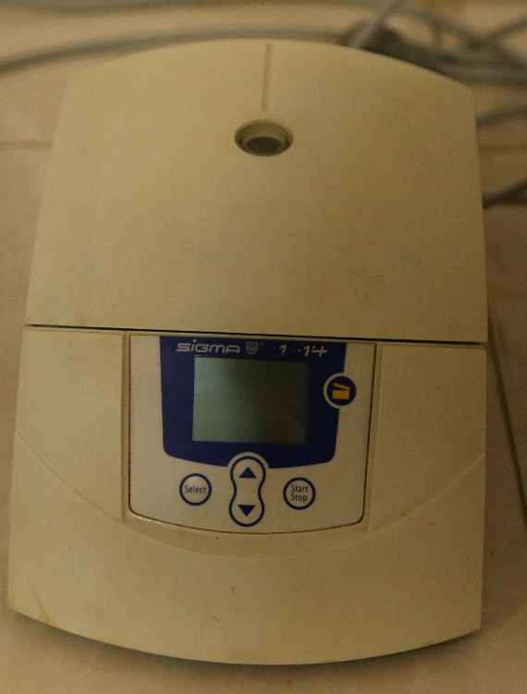
میکروفیوژ
Microfuge | نام انگلیسی
- | مدل دستگاه
- | کشور سازنده
در پروسه استخراج RNA و DNA کاربرد دارد و برای چرخاندن نمونه ها در حجم کم و سرعت های بالا استفاده می شود. | کاربرد
 | تعرفه

Slide 3
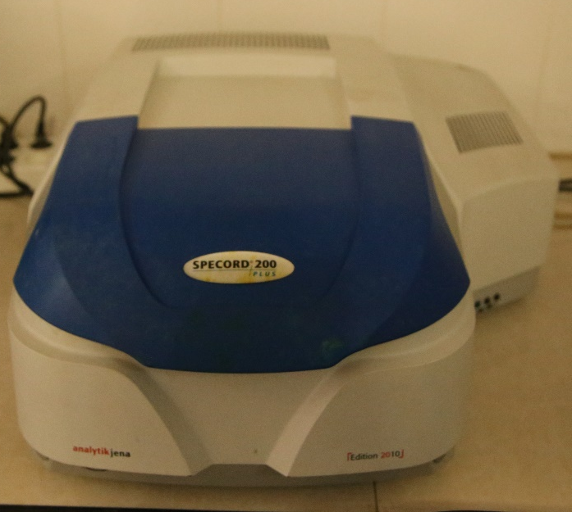
طیف سنجی جذبی-فرابنفش
UV-VIS Spectrophotometer | نام انگلیسی
Specrod 250 | مدل دستگاه
آلمان | کشور سازنده
با عبور طول موج‌های مشخصی از انرژی تابشی (نور) از یک آنالیت، غلظت آن را را در یک محلول تعیین می‌کنند. | کاربرد
 | تعرفه

Slide 4
خشک کن انجمادی
Freeze Drayer | نام انگلیسی
TYPE101521 | مدل دستگاه
آلمان | کشور سازنده
خارج کردن حلال و خشک کردن نمونه‌ها تحت خلا در دماهای بسیار پایین بدون ایجاد تغییر در ساختار ترکیب | کاربرد
 | تعرفه

Slide 5
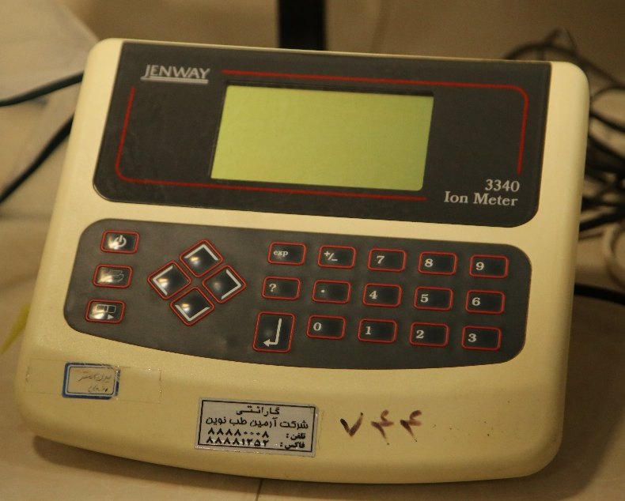
کروماتوگرافی یونی
Ion Chromatography | نام انگلیسی
- | مدل دستگاه
- | کشور سازنده
این دستگاه براي اندازه گيري يون هاي مختلف درنمونه هاي صنعتی، آزمايشگاهی، كلينكی، محيط زيست، پتروشيمی، پالایشگاهها، آب و فاضلاب و غيره کاربرد دارد . آناليز همزمان آنيون ها و کاتيون ها با این روش بسيار کم هزینه، دقيق، دارای تکرار پذیری زیاد، حدتشخيص پایين و زمان کوتاه درمقایسه با سایر روش ها است. | کاربرد
 | تعرفه

Slide 6
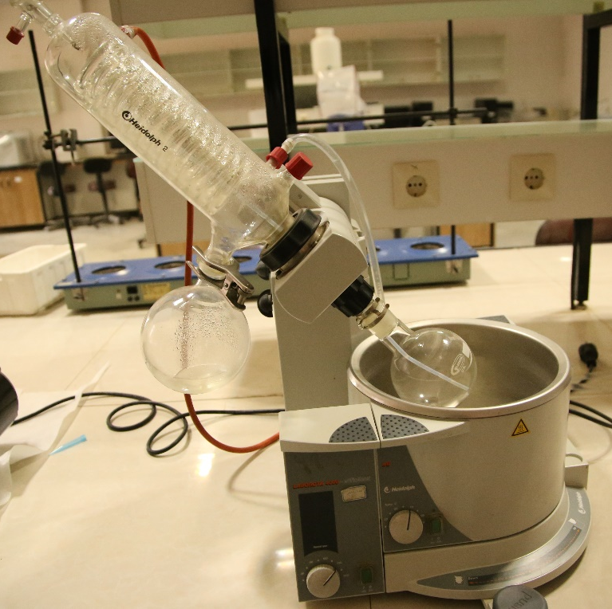
تبخیر روتاری
Rotary Evaporator | نام انگلیسی
0R0612119 | مدل دستگاه
آلمان 2005 | کشور سازنده
تغلیظ عصاره‌ های آبی و حلال | کاربرد
 | تعرفه

Slide 7
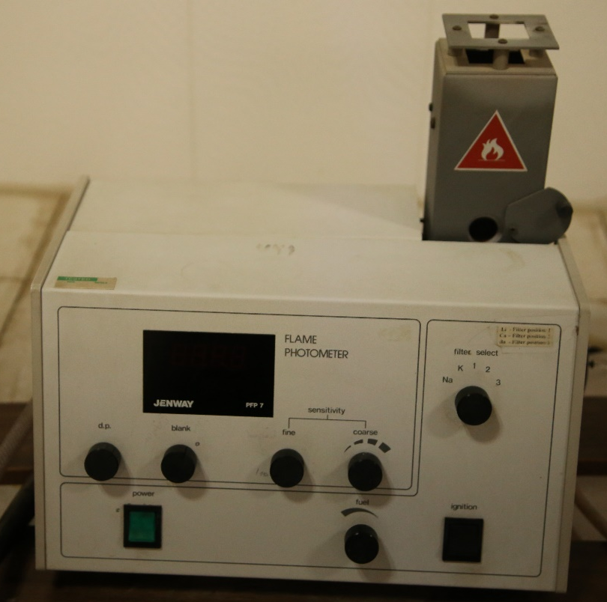
فلیم فوتومتری
Flame photometer | نام انگلیسی
Pfp7 | مدل دستگاه
انگلیس 2006 | کشور سازنده
پتاسیم، سدیم، منیزیم و کلسیم در مایعات بیولوژیکی تعیین عناصر آب سخت (منزیم، باریم، کلسیم و ...) تخمین فلزات قلیایی و قلیایی خاکی زمین و دیگر فلزات تعیین فلزات مشخص سرب و منگنز موجود در محصولات نفتی مانند بنزین، روغن های روان کننده و حلال های آلی | کاربرد
 | تعرفه

Slide 8
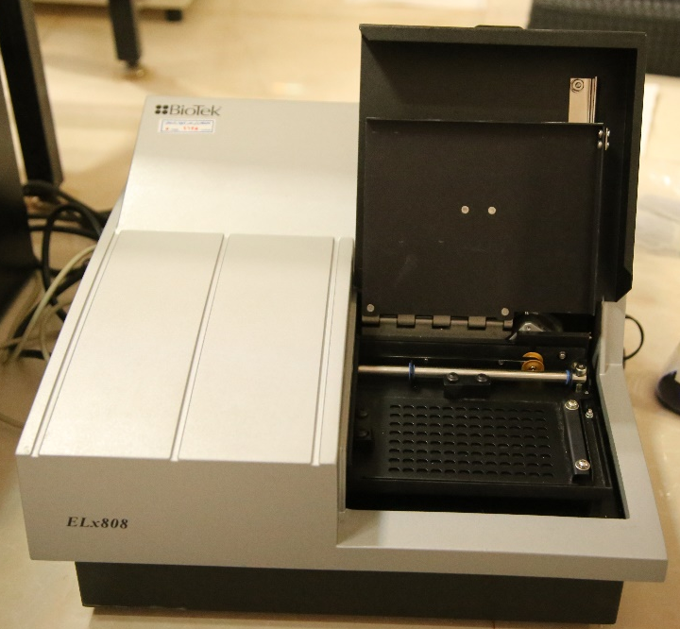
الیزا ریدر
ELIZA Reader | نام انگلیسی
ELX 808 | مدل دستگاه
USA | کشور سازنده
قرائت نتایج تست الایزا، تعیین حضور آنتی بادی‌ها با آنتی ژن‌های اختصاصی در یک نمونه | کاربرد
 | تعرفه

Slide 9
فریزر 80-
- | نام انگلیسی
64B5 | مدل دستگاه
آلمان | کشور سازنده
برای فریز کردن انواع نمونه ها تا دمای منهای 80 درجه | کاربرد
 | تعرفه

Slide 10
انکوباتور
Incubator | نام انگلیسی
AXYOS | مدل دستگاه
استرالیا | کشور سازنده
رشد نمونه‌های زنده مثل سلول‌ها و میکروب‌ها | کاربرد
 | تعرفه

Slide 11
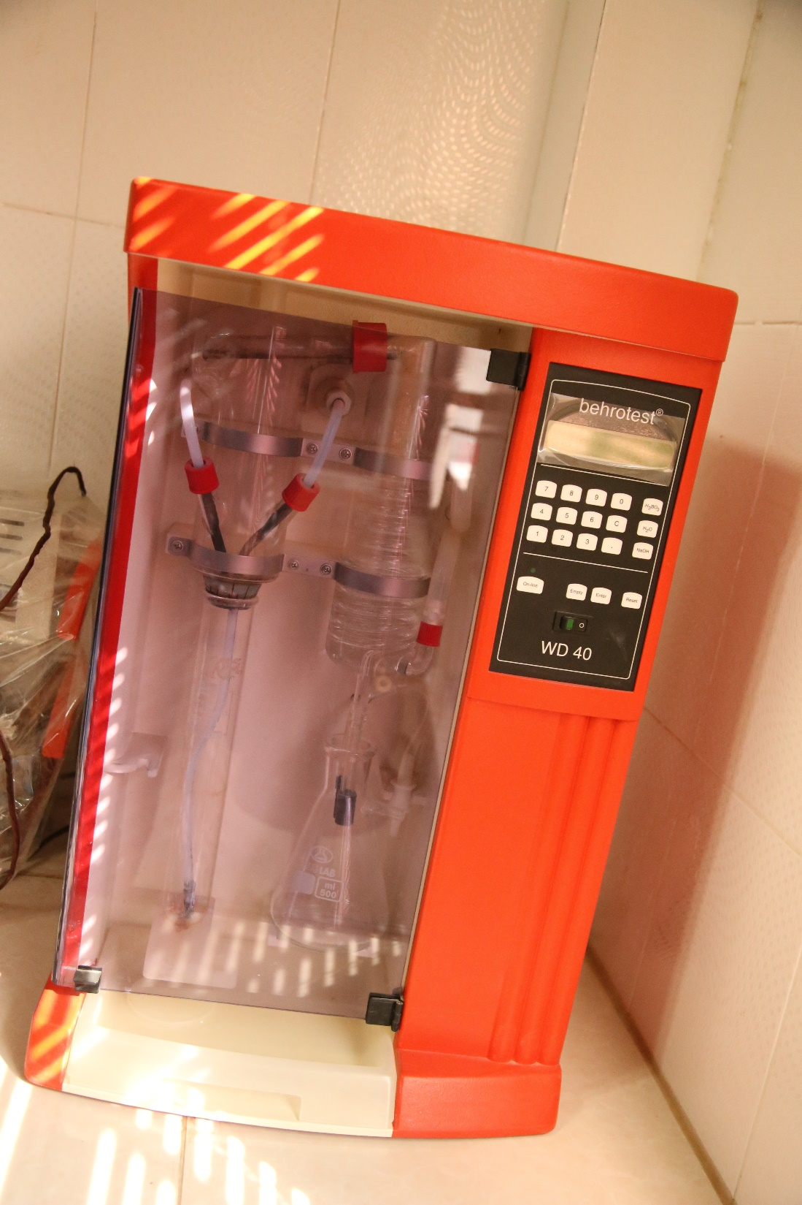
کجلدال
Kjeldahl | نام انگلیسی
PECO | مدل دستگاه
ایران | کشور سازنده
اندازه گیری روغن‌ها و تهیه عصاره گیاهی- استخراج مواد موثره گیاهان دارویی | کاربرد
 | تعرفه

Slide 12
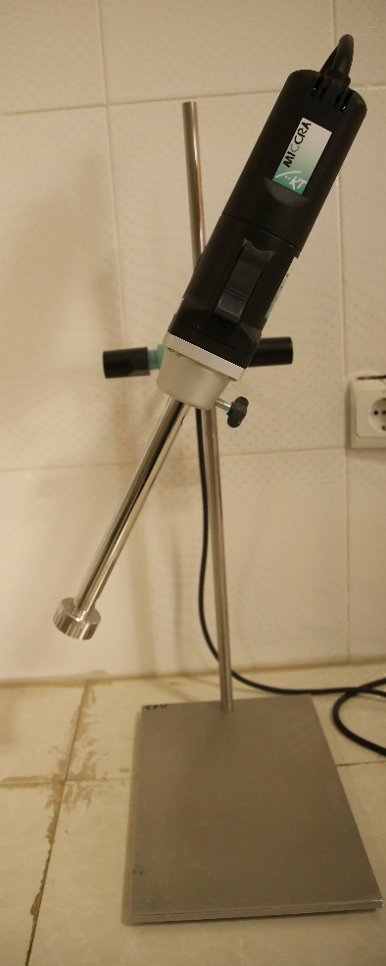
هموژنایزر MICCRA
Homogenizer | نام انگلیسی
D-15 | مدل دستگاه
آلمان | کشور سازنده
جهت همگن سازي محلولهاي آبي با ويسكوزيته هاي مختلف | کاربرد
 | تعرفه

Slide 13
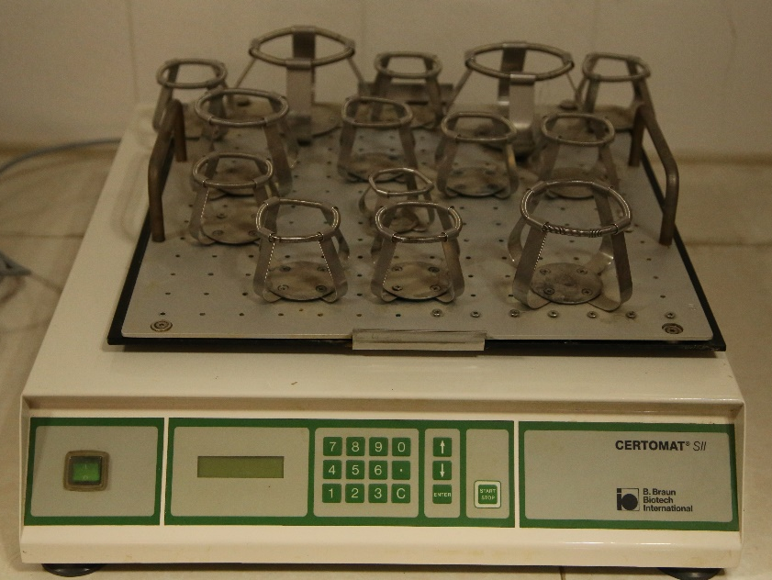
شیکر CERTOMAT
Shaker | نام انگلیسی
D-34212 | مدل دستگاه
آلمان | کشور سازنده
مخلوط کردن و یکنواخت کردن مایعات | کاربرد
 | تعرفه

Slide 14
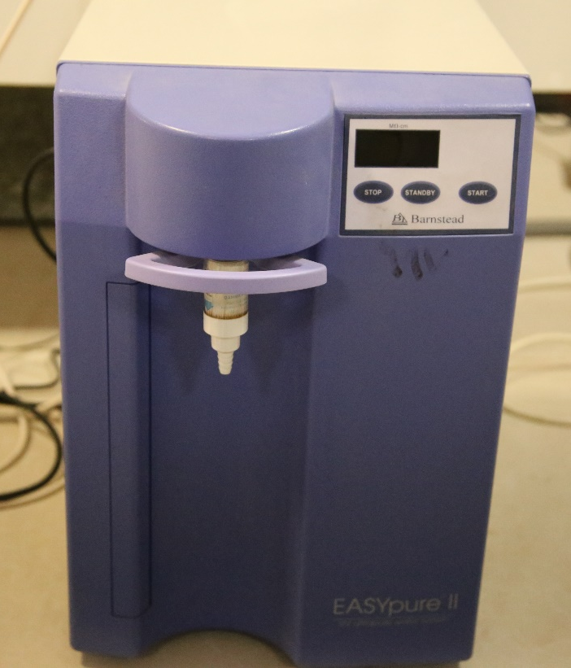
دستگاه آب دیونایز- Barnstead
Deionized Water Maker | نام انگلیسی
D 7401 | مدل دستگاه
USA | کشور سازنده
تأمین آب فوق خالص آزمایشگاه‌های طبی و تحقیقاتی | کاربرد
 | تعرفه

Slide 15
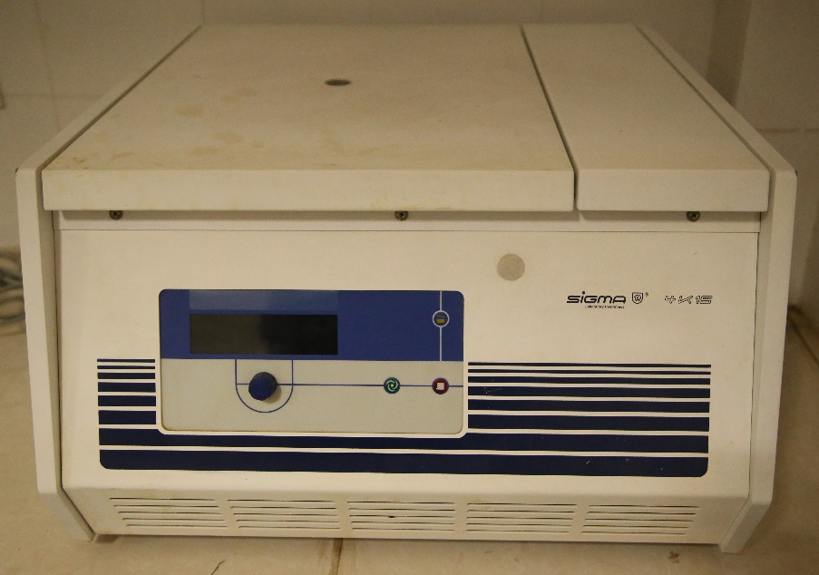
سانتریفیوژ یخچال دار - Labor technikhermal
Refrigerated Centrifuge | نام انگلیسی
Z36 HK | مدل دستگاه
آلمان 2009 | کشور سازنده
جداسازی و رسوبگذاری در دورهای بالا؛ دارای انواع روتورهای میکروتیوپ و فالکون | کاربرد
 | تعرفه

Slide 16
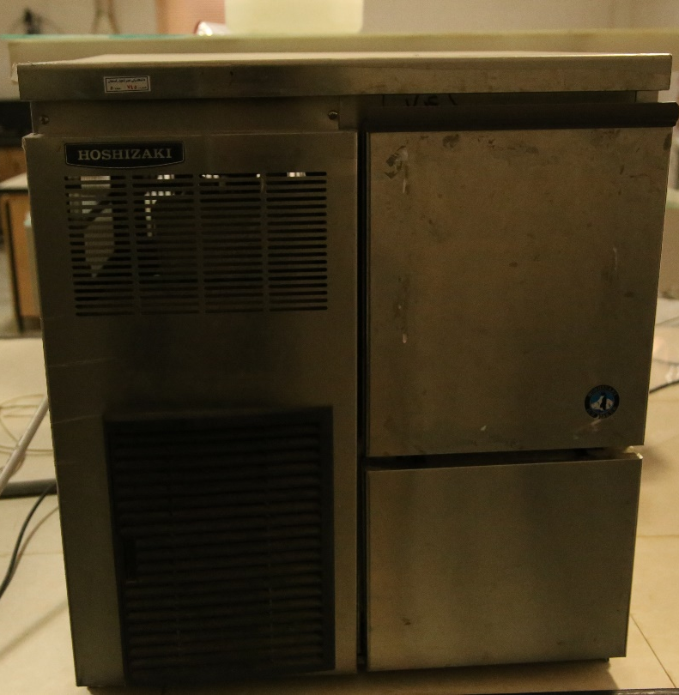
یخ‌ساز Hoshi zaki
Ice Maker | نام انگلیسی
Fm-120ee | مدل دستگاه
EU | کشور سازنده
تولید یخ در حجم بالا | کاربرد
 | تعرفه

Slide 17
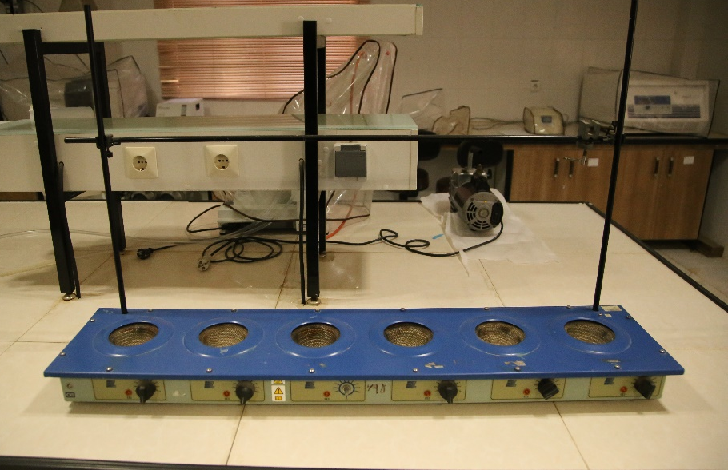
دستگاه سوکسله 6 خانه و متعلقات
Soxhlet extractor | نام انگلیسی
Electro Thermal | مدل دستگاه
UK | کشور سازنده
جداسازی چربی ها(لیپیدها) از مواد جامد | کاربرد
 | تعرفه

Slide 18
آسیاب برقی - IKA
Laboratory Mill | نام انگلیسی
A11B | مدل دستگاه
آلمان | کشور سازنده
ریز و همگون کردن مواد مرطوب، سخت، خشک، و … و انواع نمونه های آزمایشگاهی برای آماده سازی نمونه قبل از آنالیز | کاربرد
 | تعرفه

Slide 19
کوره الکتریکی - LENTON
Electric laboratory furnace | نام انگلیسی
ECF 12/4 | مدل دستگاه
انگلیس | کشور سازنده
انتقال حرارتی در دماهای بالا جهت آزمون هایی مانند تعیین درصد خاکستر، تعیین درصد کربن و ترکیبات آلی فرار | کاربرد
 | تعرفه

Slide 20
رفرکتومتر دیجیتال
Digital Refraktometer - KRUSS | نام انگلیسی
DR 301-95 | مدل دستگاه
آلمان | کشور سازنده
تعیین ضریب شکست، درصد غلظت و اندازه‌گیری بریکس محلول‌ها در حین و پس از پروسۀ تولید | کاربرد
 | تعرفه

Slide 21
آب مقطر گیر -دوبار تقطیر-شرکت کیمیا رهاورد ایرانیان
 | نام انگلیسی
تانک 250 لیتر | مدل دستگاه
ایران | کشور سازنده
تهیه آب دوبار تقطیر | کاربرد
 | تعرفه

